Slide 1
المملكة المغربية
وزارة الطاقة والمعادن والتنمية المستدامة
تقديم قطاع الطاقة بالمملكة المغربية

Slide 2
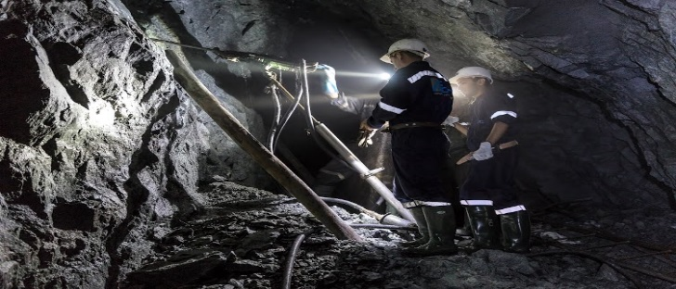
مجالي الطاقة والمعادن
التحديات والإكراهات
المجال الطاقي
تلبية الطلب المتزايد على الطاقة بتطوير قدرات الإنتاج والتحكم في الاستهلاك؛
الحد من تأثير تقلبات أسعار المواد الطاقية الأحفورية باللجوء إلى تطوير تكنولوجيات الطاقات المتجددة والتي توفر رؤية واضحة على المدى البعيد فيما يتعلق بأسعار الطاقة؛
الاعتماد الشبه كلي على الخارج لتلبية الحاجيات الوطنية بسبب محدودية الموارد الطاقية الوطنية الأحفورية؛
إدماج الطاقات المتجددة في المنظومة الطاقية وتطوير النجاعة الطاقية على نطاق واسع.
مجال المعادن والهيدروكاربورات
تعزيز البحث والتنقيب عن المعادن والهيدروكاربورات وضرورة اكتشاف مكامن معدنية جديدة

Slide 3
أهم المؤشرات الطاقية
الكهرباء
الطاقات المتجددة
المواد البترولية
الغاز الطبيعي
الطلب الصافي على الكهرباء
القدرة الكهربائية المنشأة
الهامش الاحتياطي
نسبة الكهربة القروية
الحصة في القدرة المنشأة
الحصة في إنتاج الطاقة الكهربائية
القدرة الكهربائية المنشأة
الطلب
الحصة في الباقة الطاقية
الدعم المباشر لغاز البوطان
الاستهلاك الوطني
الحصة في الباقة الطاقية
37,2 طيراواط ساعة
34 %
11,6 مليون طن
1,15 مليار متر مكعب
8,8 جيغاواط
15,9 %
% 55,9
12,5 %
2948 ميغاواط
%5,5
99,53 %
10,3 مليار درهم
الاستهلاك من الطاقة الأولية: 0,60 طن مقابل بترول (ط.م.ب) للفرد على المستوى الوطني
مقابل 1,85 ط.م.ب للفرد على المستوى العالمي
الفاتورة الطاقية الصافية: 69 مليار درهم
التبعية الطاقية: 93,9 %

Slide 4
البحث والتنقيب عن الهيدروكربورات

Slide 5
البحث والتنقيب عن الهيدروكربورات
يستورد المغرب حوالي 93,9 % من حاجياته الطاقية الأحفورية
يشكل التنقيب عن البترول والغاز ركيزة أساسية في الاستراتيجية الطاقية الوطنية.
يجمع الخبراء والشركات الدولية العاملة في بلادنا على أن الأحواض الرسوبية المغربية سواء البرية أو البحرية تتوفر على بنية جيولوجية وأنظمة نفطية متنوعة يمكن أن تكون مواتية لاحتواء الهيدروكربورات.
شكل إصدار مدونة الهيدروكاربورات سنة 2000 منعطفا مهما في التنقيب عن البترول والغاز بالمغرب
منحت مدونة الهيدروكاربورات لشركات التنقيب تحفيزات لا تتعدى حصة الدولة 25 % من رخص البحث ورخص الاستغلال،
تحفيزات أخرى :
إعفاء الشركات من الحقوق الجمركية ومن الضريبة عن القيمة المضافة
إعفاء من الضريبة عن الشركات في مرحلة الاستكشاف ومرحلة البحث وكذا 10 سنوات في مرحلة الاستغلال.

Slide 6
البحث والتنقيب عن الهيدروكربونات
وقد مكن هذا الجهد من تعزيز عدد الشركات العاملة في ميدان التنقيب سنة 2014 ليصل إلى 34 شركة تشتغل بالمناطق البحرية والبرية على مساحة إجمالية تقارب 400 ألف كلم² مغطاة ب 147 رخص (131 رخصة بحث، 11 امتياز للاستغلال و 5 رخص استكشاف). وبلغ حجم الاستثمارات في نهاية 2017 في مختلف الاحواض الرسوبية ما يناهز25 مليار درهم.
وقد مكنت هذه الاشغال من اكتشاف مكامن للغاز الطبيعي بالمنطقة الغربية للمملكة وكذا بحوض الصويرة. وبخصوص منطقة تندرارة المتواجدة بشرق المملكة، فقد تم اكتشاف الغاز خلال عمليات التنقيب المنجزة سنة 2016 وبداية 2017. وتعمل الشركة العاملة بهذه المنطقة على تدقيق معطياتها.
وبالرغم من المجهودات المبذولة، فإن الأحواض الرسوبية المغربية تبقى غير مستكشفة بما فيه الكفاية حيث أن معدل كثافة الآبار في كل 10.000 كلم² لا يفوق 5 آبار بالمقارنة مع المعدل العالمي الذي يناهز 1000 بئر في كل 10.000 كلم²، مما يدفع المملكة إلى العمل على تعزيز عملية البحث والتنقيب في المناطق التي تتوفر فيها على معطيات جيولوجية إيجابية.

Slide 7
الغاز الطبيعي

Slide 8
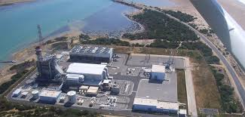
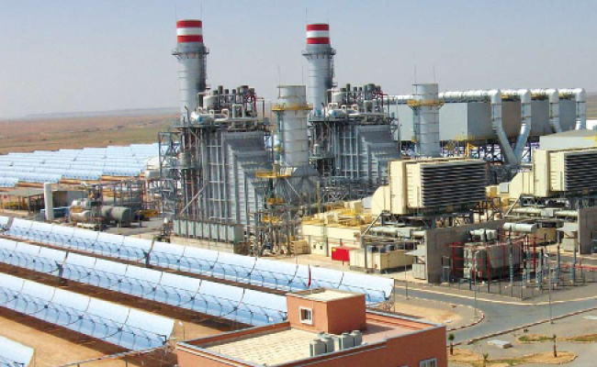
الوضعية الحالية
تم الإدخال الفعلي للغاز الطبيعي بالمغرب منذ 19 فبراير 2005 ، تاريخ تدشين أول محطة توليد الكهرباء بدارة مركبة بتاهدارت بالقرب من طنجة، والمتميزة ب:
قوة 385 ميغاواط؛
إنتاج 2016: 2800 جيغاواط ساعة (12,5٪ من الإنتاج الإجمالي)؛
الاستهلاك السنوي للغاز: 480 مليون متر مكعب؛
المصدر: غاز الإتاوة لمرور أنبوب الغاز المغاربي الأوروبي.
بلغ استهلاك المغرب من الغاز الطبيعي 1,1 مليار متر مكعب في السنة (إتاوة المرور + عقدة مباشرة)، وذلك مع تشغيل ثاني محطة توليد الكهرباء بدارة مركبة بعين بني مطهر سنة 2009.

Slide 9
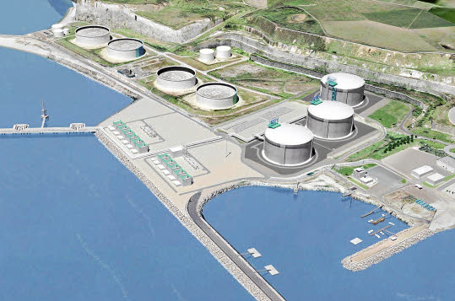
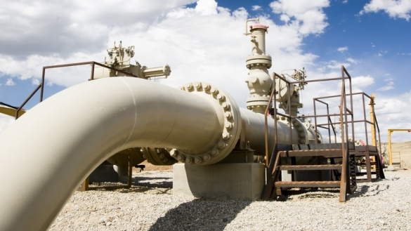
إنجاز منشآت غازية
رصيف بحري
1
محطة استقبال الغاز الطبيعي المسال
المنشآت الغازية
أنبوب النقل
التخزين
2
محطات الدارة المركبة المستعملة للغاز
المنشآت الكهربائية
مستثمرون خواص ومؤسساتيين وطنيين ودوليين في إطار عقود امتياز (PPA)
3
الإستثمار الإجمالي
4,6 مليار دولار

Slide 10
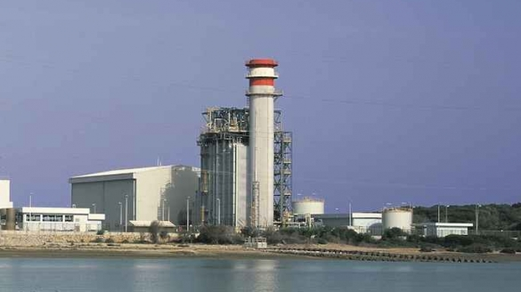
وضعية تقدم المشروع
مشروع الغاز من أجل الكهرباء
تم اختيار المكاتب الاستشارية على المستوى التقني والمالي والقانوني وما يتعلق بشراء الغاز الطبيعي المسال؛
تمت الدراسات الخاصة بالميناء الذي سيستقبل الغاز الطبيعي المسال؛
تتم حاليا بلورة طلبات العروض لاختيار المجموعة التي سيوكل لها إنجاز المشروع.
المراحل القادمة من المشروع
إعداد الصيغة النهائية لمشروع القانون رقم 94.17 المتعلق بقطاع الغاز الطبيعي أخذا بعين الإعتبار جميع ملاحظات الإستشارة العمومية.
التوقيع على اتفاقية إطار بين الجهات المعنية بالمشروع تحدد التزامات كل جهة؛
منح رخصة الامتياز لبناء واستغلال محطة استيراد الغاز الطبيعي المسال؛
منح رخصة الامتياز لنقل الغاز وتخزينه على الصعيد الوطني مع تدبير ومراقبة الشبكة الوطنية للأنابيب؛
منح رخصة الامتياز على المستوى الوطني لبناء واستغلال شبكات جهوية لتوزيع الغاز الطبيعي لدى الصناعات المستهلكة.

Slide 11
قطاع الطاقة

Slide 12
وضعية قطاع الطاقة بالمملكة المغربية قبل سنة 2008
تبعية طاقية كبيرة -وباقة طاقية تتسم بهيمنة الطاقة الأحفورية
نمو متزايد للطلب على الطاقة الكهربائية : أكثر من %6
نقص في القدرة يناهز 900 ميغاواط
في متم سنة 2007
اختلال التوازن بين العرض و الطلب
محدودية الهامش الاحتياطي للطاقة الكهربائية
استيراد %17 من الطاقة الكهربائية عبر الربط الكهربائي بين المغرب و إسبانيا
تبعية طاقية جد مرتفعة : %98
هيمنة الطاقات الأحفورية :% 90
Notes:
تسريع المشاريع في طور الإنجاز و المشاريع المبرمجة

Slide 13
2009
وضع استراتيجية طاقية جديدة تأخذ بعين الاعتبار مؤهلات المغرب و التحديات التي يواجهها
5 توجهات استراتيجية
4 أهداف رئيسية
باقة طاقية متنوعة تعتمد خيارات تكنولوجية موثوقة و تنافسية
تأمين
الإمدادات الطاقية
و التزود بالطاقة
تعميم
الولوج إلى الطاقة
بأسعار تنافسية
تعبئة الموارد الطاقية الوطنية عبر النمو المتصاعد للطاقات المتجددة
جعل النجاعة الطاقية أولوية وطنية
تعزيز الاندماج الجهوي
التحكم في الطاقة
الحفاظ على البيئة
التنمية المستدامة
Notes:
تعتمد تنمية الطاقات المتجددة و النجاعة الطاقية

Slide 14
ترجمة الاستراتيجية الطاقية إلى خارطة طريق و برامج على المدى القريب و المتوسط و البعيد مع تحديد أهداف مدققة وواضحة
5 توجهات استراتيجية
4 أهداف رئيسية
في أفق 2020
2000 ميغاواط شمسية
2000 ميغاواط ريحية
2000 ميغاواط كهرومائية
2012-2009
البرنامج الوطني للإجراءات ذات الأولوية
وضع إطار قانوني و تنظيمي و مؤسساتي لتشجيع الاستثمار الخاص
1
وضع برامج و بنيات تحتية خاصة بالابتكار و البحث و التطوير
2
إنشاء معاهد التكوين في مهن الطاقات المتجددة و النجاعة الطاقية
3
Notes:
رفع القدرة الكهربائية المنشأة من مصادر متجددة إلى 42% في أفق 2020
رؤية واضحة حول الإصلاحات القانونية و التنظيمية والمؤسساتية

Slide 15
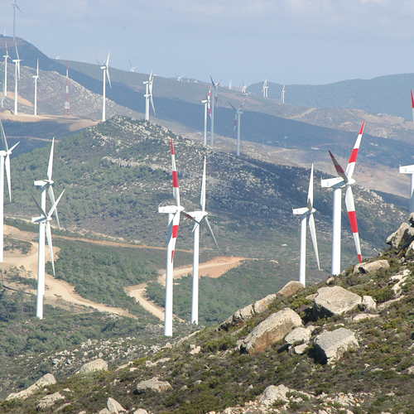
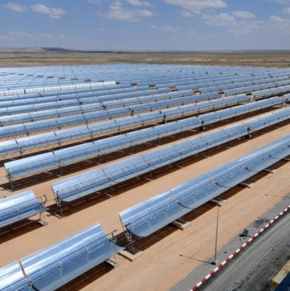
2015
حصيلة جد مشجعة و تجاوز هدف % 42بنقطة واحدة على الأقل في أفق 2020، مع تزايد اهتمام المستثمرين بالنموذج المغربي
تراجع التبعية الطاقية
ارتفاع حصة الطاقة الشمسية و الريحية (في القدرة المنشأة)
تحسين الهامش الاحتياطي للطاقة الكهربائية
3
2
1
من % 98 سنة 2008 إلى % 93,5 سنة 2015
من % 2 سنة 2009
إلى % 12 سنة 2015
حوالي % 15

Slide 16
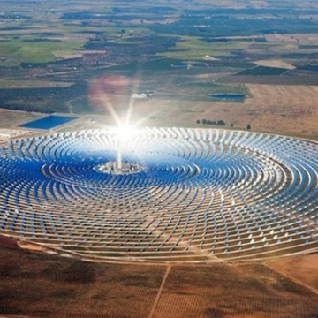
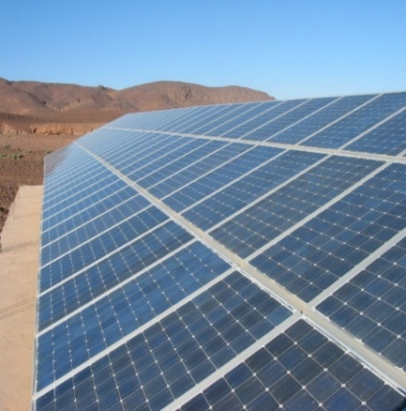
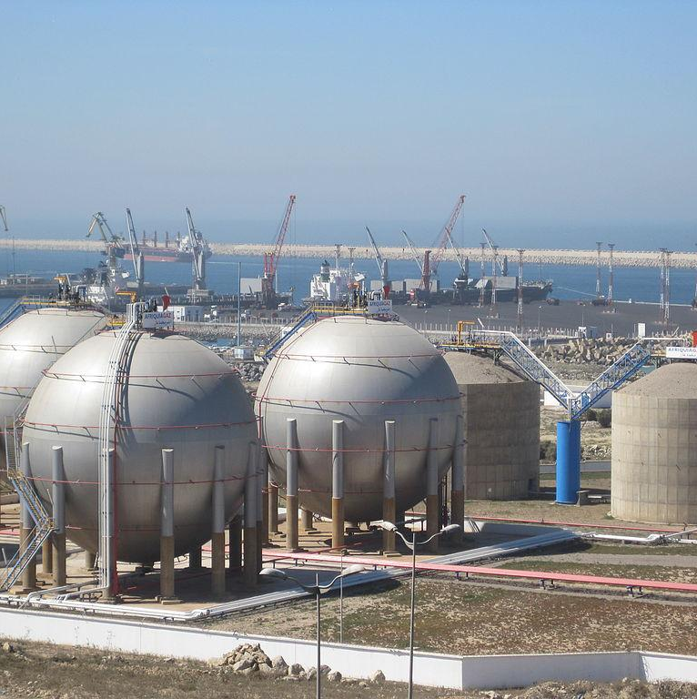
2015
أداء مشجع عبر برامج الطاقات المتجددة،
و اهتمام ملحوظ للمستثمرين على الصعيدين الوطني و الدولي
المشروع المندمج للطاقة الريحية
850 ميغاواط
محطة نور ورززات 1
160 ميغاواطCSP
مشروع نورPV1
ميغاواط 170
مشروع LNG
16
مجموعة مختارة
2,9 cts USD/kwh ثمن قياسي :
200
مستثمر ذي عرض
ثمن مشجع
ثمن
4,5 cts USD/kWh
100
شركة مهتمة

Slide 17
دفعة ملكية سامية للطاقات المتجددة لبلوغ هدف 52% في أفق 2030
منعطف تاريخي في أفق 2030، إثر تسريع وثيرة الانتقال إلى الطاقات المتجددة،
حيث ستفوق حصة الطاقة الكهربائية من مصادر متجددة حصة الطاقة الأحفورية
+ 7 817
+ 4124
+ 4730
8129 MW
15946 MW
20070 MW
24800 MW
34%
43%
47%
52%
Coal
Natural gas
Fuel
Wind
Solar
Hydro

Slide 18
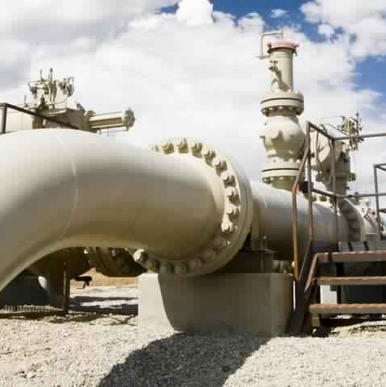
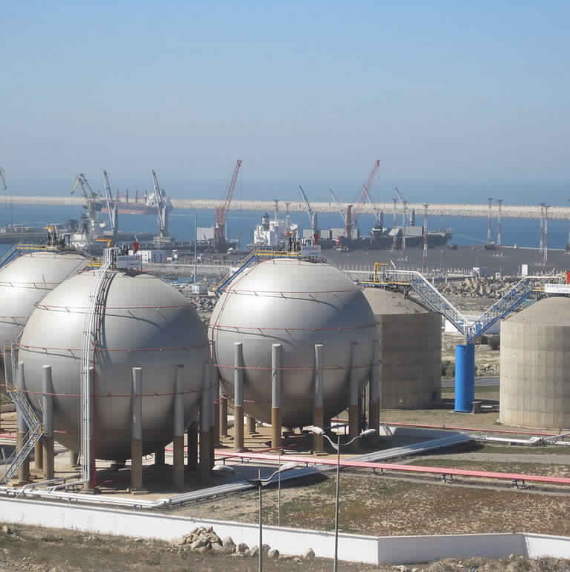
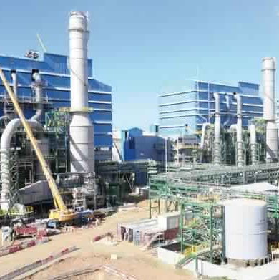
ضرورة مواكبة تنامي الطاقات المتجددة عبر مرونة المنظومة الطاقية الكهربائية
1
وسائل إنتاج مرنة (STEP و ( CCGT
تعزيز الاندماج الجهوي للأسواق الطاقية و الشبكات الكهربائية
2
3
الشبكات الذكية ( Smart Grid)

Slide 19
تقوية الروابط الكهربائية بالبلدان المجاورة
(ميغاواط 1000)خط الربط الكهربائي بين المغرب و البرتغال
دراسة الجدوى في طور الإنجاز
Portugal
Spain
خط الربط الكهربائي بين المغرب و الجزائر
تشغيل الخط سنة 1988.
التعزيز بخط KV400 سنة 2008.
القدرة : MW1200.
خط الربط الكهربائي بين المغرب و إسبانيا
تشغيل الخط سنة 1997.
تعزيز الخط سنة 2006.
قدرة التبادل : MW1400.
القدرة التجارية : MW900.
المكتب الوطني للكهرباء و الماء الصالح للشرب : رابع فاعل في السوق الكهربائية الإسبانية.
خط ثالث قيد الدراسة.
Morocco
خط الربط الكهربائي بين المغرب وموريتانيا
إدماج الأنظمة الكهربائية لغرب إفريقيا في الشبكة الأوروبية عبر خط الربط الغرب-إسبانيا.
تثمين موارد الطاقات المتجددة بالمنطقة.
تشجيع إنشاء سوق كهربائية جهوية.
Mauritania

Slide 20
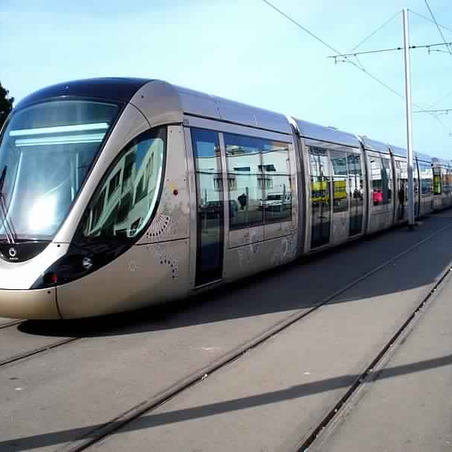
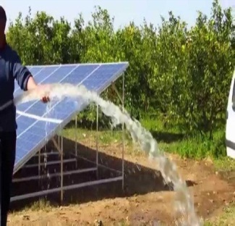
النجاعة الطاقية
ثاني ركيزة للاستراتيجية الطاقية المغربية
5%اقتصاد
في أفق 2020
20%اقتصاد
في أفق 2030
برامج تستهدف بالأساس المستهلكين المحتملين
قطاعات النقل و البناء و الصناعة و الفلاحة و الإنارة العمومية

Slide 21
مفاتيح نجاح النموذج الطاقي المغربي
الاستقرار السياسي
الموقع الجيوستراتيجي
الرؤية الواضحة
و البرامج الدقيقة
40 مليار دولار أمريكي
منها
30 تخص الطاقات المتجددة
فرص حقيقية
أداء قياسي
إطار قانوني و مؤسساتي ملائم
نماذج شراكة متطورة
الاندماج الصناعي
التكوين في مجال البحث و التطوير

Slide 22
شكرا على حسن تتبعكم
Notes:
مواكبة الرؤية الطاقية الجديدة للمملكة في أفق 2030 عبر إصلاح الإطار المؤسساتي
توسيع مهام الوكالة المغربية للطاقة المستدامة لتشمل جميع الطاقات المتجددة، باستثناء محطات إنتاج الطاقة عبر الضخ، ووسائل الإنتاج الموجهة لتدبير الطلب و استقرار الشبكة بالإضافة إلى المشاريع المقرر إنجازها في إطار القانون 13.09المتعلق بالطاقات المتجددة.
نجاح المغرب في تحويل تحدياته إلى فرص حقيقية للاستثمار وذلك بفضل نموذجه الطاقي.

